Slide 1
Загадки «Насекомые»
Бабашанова М.А.
Notes:
1

Slide 2
Цели:
1.Расширить знания детей о жизни насекомых, особенностях внешнего вида.
2.Развивать наблюдательность и внимание.
3.Воспитывать интерес к окружающему миру.
Notes:
2

Slide 3
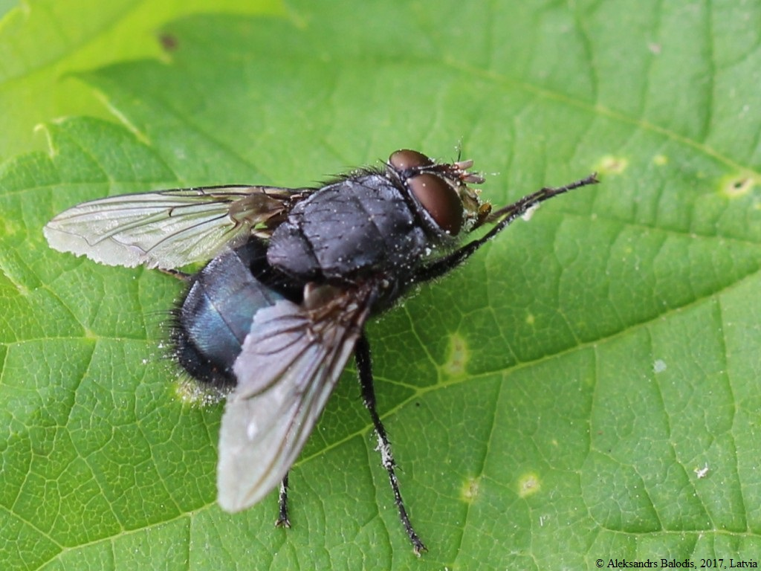
Муха
Целый день летает, Всем надоедает, Ночь настаёт, Тогда перестаёт.
Notes:
3

Slide 4
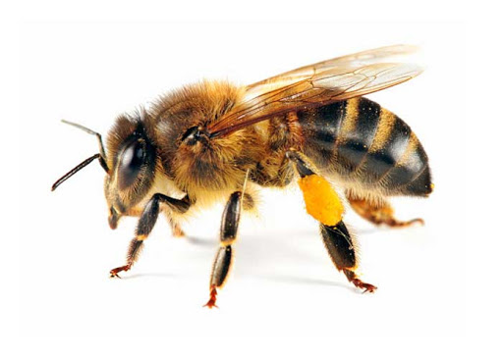
Пчела
Домовитая хозяйка Полетает над лужайкой, Похлопочет над цветком — Он поделится медком.
Notes:
4

Slide 5
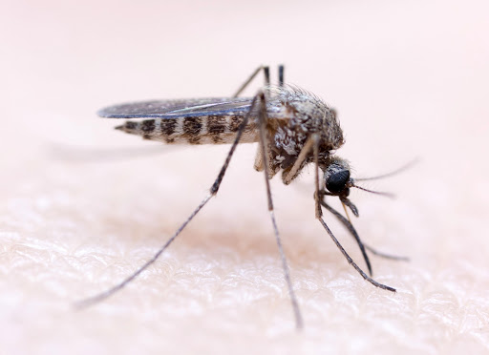
Комар
Голос тонок,
Нос долог,
Кто его убьёт,
Тот свою кровь прольёт.
Notes:
5

Slide 6
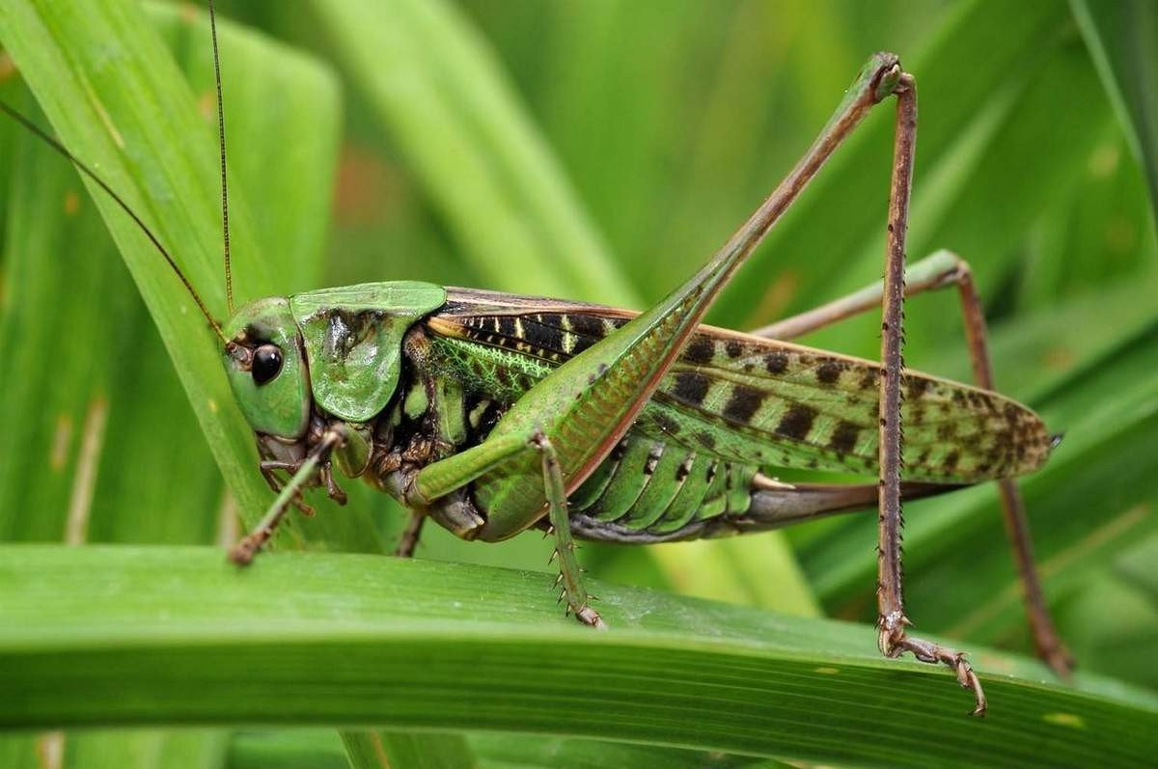
Кузнечик
Прыгает пружинка —
Зелёная спинка —
С травы на былинку,
С ветки на тропинку.
Notes:
6

Slide 7
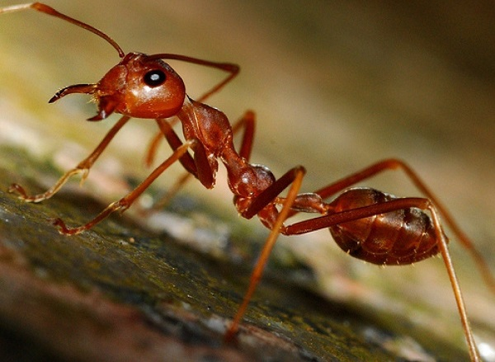
Муравей
Кто они? Откуда? Чьи?
Льются чёрные ручьи:
Дружно меленькие точки
Строят дом себе на кочке.
Notes:
7

Slide 8
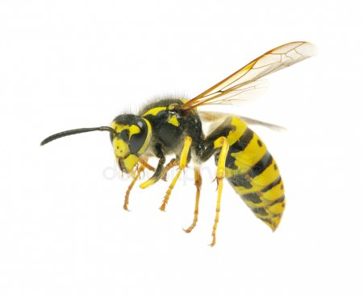
Оса
Модница крылатая,
Платье полосатое.
Ростом хоть и кроха,
Укусит — будет плохо
Notes:
8

Slide 9
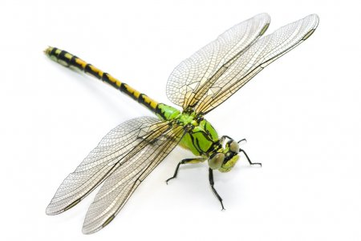
Стрекоза
На ромашку у ворот
Опустился вертолёт —
Золотистые глаза.
Кто же это?...
Notes:
9

Slide 10
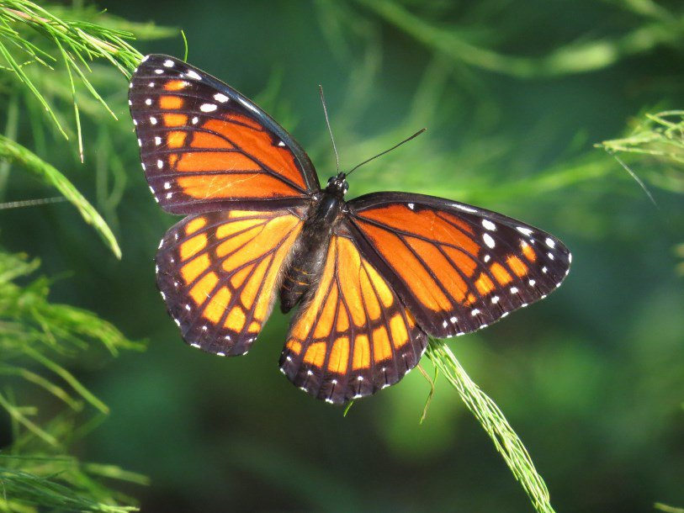
Бабочка
Шевелились у цветка
Все четыре лепестка.
Я сорвать его хотел —
Он вспорхнул и улетел.
Notes:
10

Slide 11
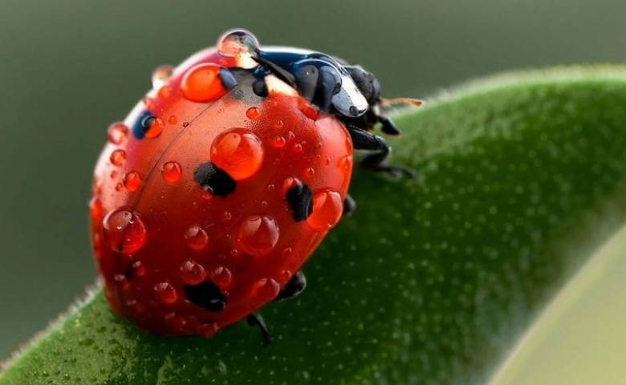
Божья коровка
Красненькие крылышки, черные горошки.
Кто это гуляет по моей ладошке?
Какая коровка, скажите, пока
Еще никому не дала молока?
Notes:
11

Slide 12
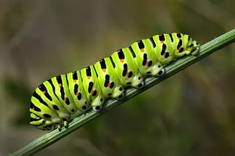
Гусеница
Хоть имеет много ножек,
Все равно бежать не может.
Вдоль по листику ползет,
Бедный листик весь сгрызет.
Notes:
12

Slide 13
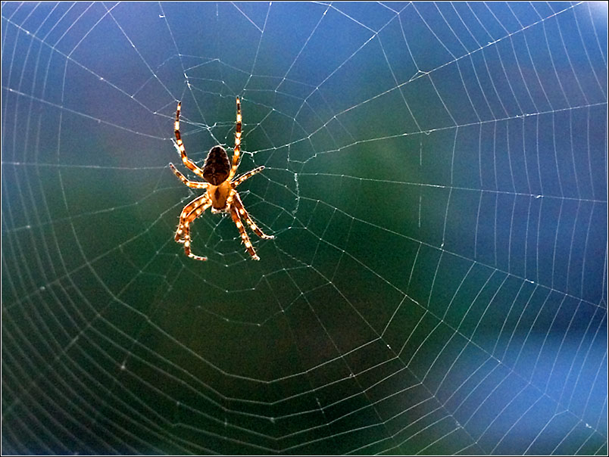
Паук
Сначала ткет,
Потом плетет,
Устанет –
Добычу ждет
Notes:
13

Slide 14
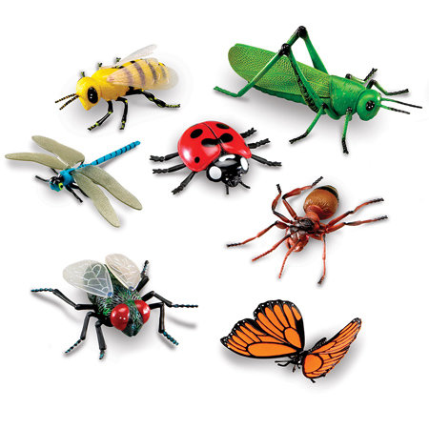
Спасибо за внимание!
Notes:
14

